Slide 1
Musifier
Deep Learning
Fabian Zbinden, Thomas Burri, Daniel Zimmermann
14.06.2021

Slide 2
Inhalt
Ausgangslage
Datenaufbereitung
Herausforderung Bilderanalyse
Numerischer Ansatz
Mel frequency cepstral coefficients
Vor- und Nachteile numerischer Ansatz
Demo

Slide 3
Ausgangslage
Ziel ist das Entwickeln eines Musik-Genre-Classifiers
Als Testdaten wurde das Datenset «FMS: A Dataset For Music Analyisis»
Beinhaltet 8'000 Songs in MP3-Format aus 8 balancierten Genres von jeweils 30 Sekunden Länge

Slide 4
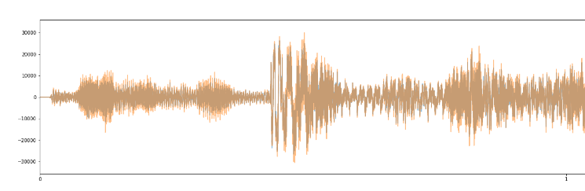
Datenaufbereitung
Das erste Ziel der Datenaufbereitung war es, die MP3-Daten in ein analysierbares Format zu bringen
Für Audio-Analysen werden Spektrogramme verwendet
Zwei Varianten: Erstellen eines Spektrogramms für Bilderanalyse Analyse der numerischen Eigenschaften einer MP3-Datei

Slide 5
Herausforderungen Bilderanalyse
Extrem hohe Frequenz der Datensätze
Spektrogramm-Graphen mussten gestreckt werden
Aus jedem MP3-File mussten in kleinere MP3-Files von Sekunden erstellen werden
Hardware-Hungrig

Slide 6
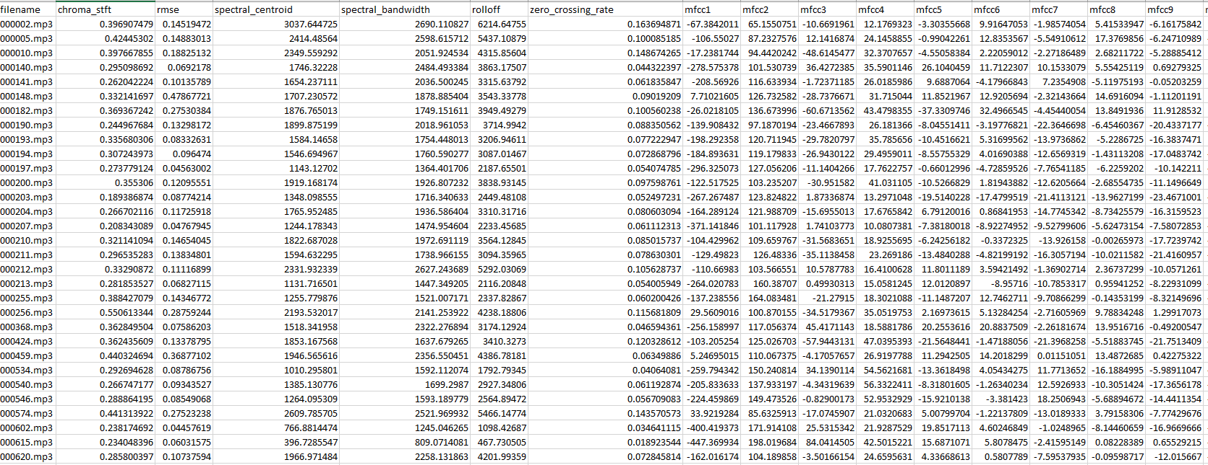
Neuer Ansatz Numerisch
Mit Hilfe der Librosa-Library wurden die mathematischen Eigenschaften der Graphen erfasst
Beinhaltet Daten wie Rmse, Spectral_Centroid, und mfccs

Slide 7
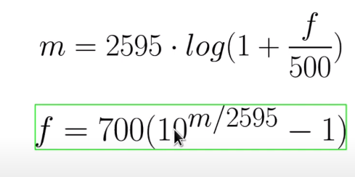
Mel frequency cepstral coefficients
Mel steht für Melodie
Mel ist eine alternative, logarithmische Einheit zu Herz
Dies liegt daran, dass Menschen den Unterschied von Frequenzen logarithmisch wahrnehmen

Slide 8
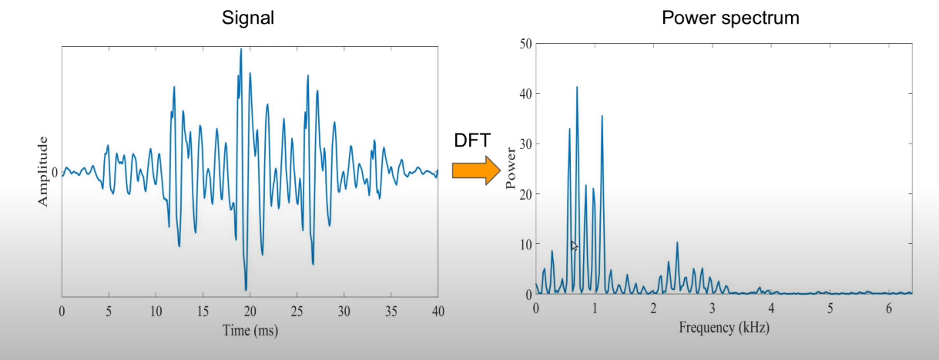
Mel frequency cepstral coefficients
Cepstral =>Spectral
Ein Audio-Signal wird via Fourier-Transformation auf die einzelnen Frequenzen aufgeteilt
Werden nach Relevanz für ursprüngliches Audio-Signal bewertet

Slide 9
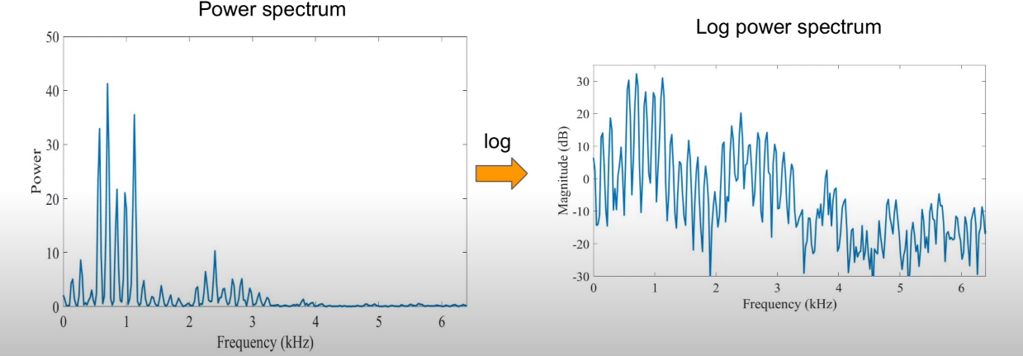
Mel frequency cepstral coefficients
Power wird via Logarithmusfunktion in Dezibel umgewandelt

Slide 10
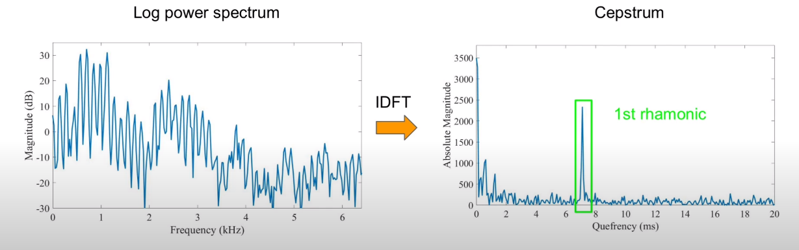
Mel frequency cepstral coefficients
Indiskrete Fourier-Transformation ergibt uns das Spektrum eines Spektrums
=> Cepstrum

Slide 11
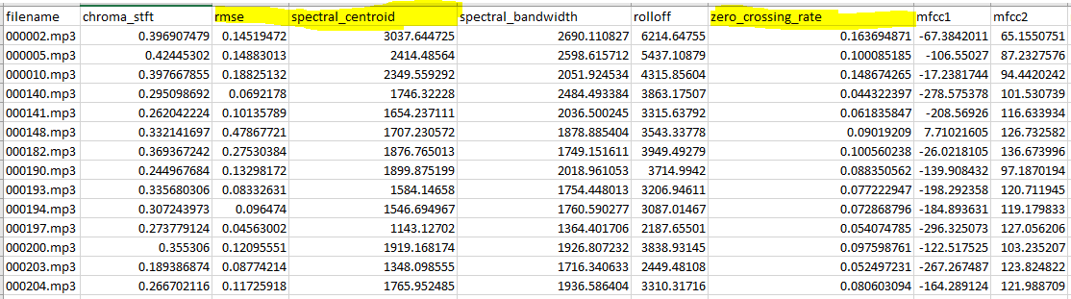
Vor- und Nachteile nummerischer Ansatz
Deutlich weniger Speicherverbrauch
Deutlich schnellere Datenaufbereitung
Mehr Features
Daten benötigen Normalisierung

Slide 12
Demo

Slide 13
Fragen?

